Slide 1
5 SET-Reset
(RS Flip Flop Triger)

Slide 3
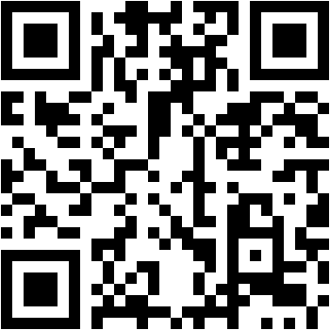
https://moodle.tktk.ee/mod/scorm/view.php?id=123093
Digi 5.1

Slide 4
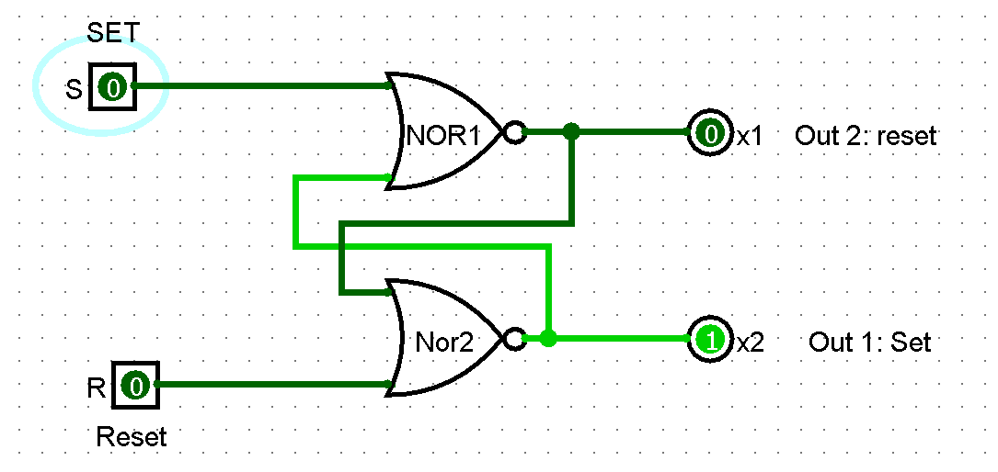
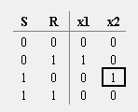
Asünkroonne

Slide 6
„Triger on mäluelement mis säilitab 1bit informatsiooni.“

Slide 7
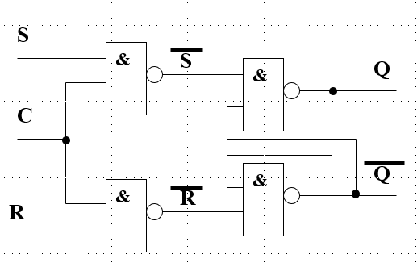
Sünkroonne SR triger

Slide 8
https://moodle.tktk.ee/mod/scorm/view.php?id=123094
Digi 5.2

Slide 9
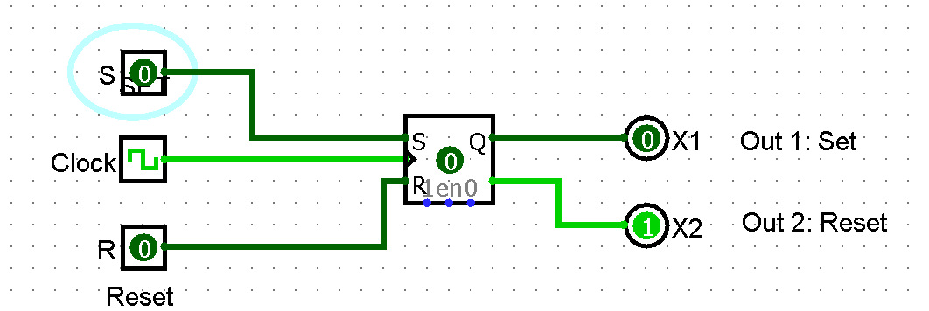

Slide 11
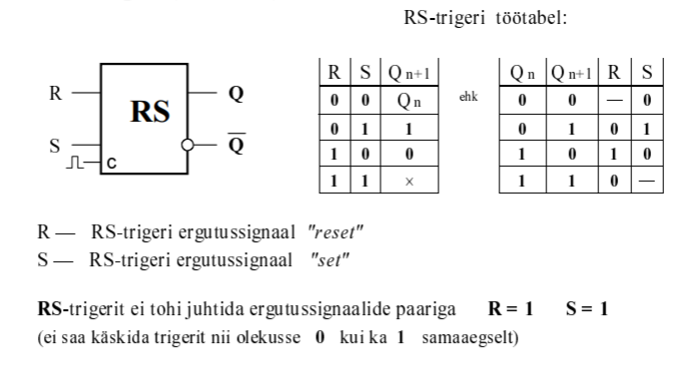

Slide 12
• Latch – võib muuta oma väljundit mitmel korral kui taktsignaal on kõrge.
• Flip-flop – muudab oma väljundit AINULT siis, kui toimub taktsignaali oleku muutus.

Slide 13
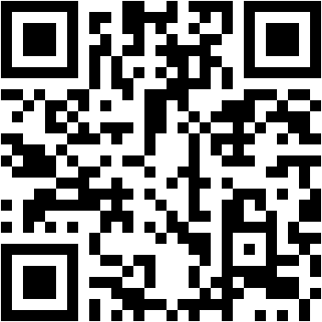
https://moodle.tktk.ee/mod/scorm/view.php?id=123095
Digi 5.3 T

